Slide 1

球隊的各項命中率對勝負影響的關聯
科技系114徐敏皓 體育系114黃展鴻 數學系113周賢霖

Slide 2
問題敘述
在瞬息萬變的球場上，影響勝負的要素數以百計，其中最直觀的便是「得分」了，而自古以來，什麼樣的得分手段才是最有效率的一直是經久不衰的討論課題
三分球，具有最高的進攻難度和得分報酬，在三分線外瞄準、起跳、出手一氣呵成，當對手反應過來時球已應聲入網，這想必是每個球員都曾嚮往過的畫面。而擁有出色三分球命中率的球員也往往能在歷史上名留青史
兩分球，一場比賽中往往是由兩分球所佔的數量最多，不論是上籃切入、中距離跳投、籃下單打，多種多樣的進攻方式乃是兩分球的特點。比起較為困難的三分球，穩扎穩打的兩分球更為部分人所喜愛
罰球，是對方犯規所獲得的得分機會，是最不被干擾的投籃類型，儘管一球只有一分，但無須面對對手的防守，只看球員自身的能力，因此最好控制。古有云，戰場上，能把握敵軍失誤者，便能克敵致勝。而在球場上，能將每次的罰球機會都掌控住的人也能給對手造成致命打擊。

Slide 3
問題敘述
那麼，既然這些得分手段都有各自的優缺點，那麼哪一種的命中率隊比賽勝負的影響最大呢??
如果追求效率應該更加著重於哪種進攻方式呢??

Slide 4
資料集
資料來源:
HBL官方網站https://sports.tw.campaign.yahoo.net/hbl/rank_board.php
格式:
經我們自己用excel統計並存成csv檔
內容:
106-110年間男女組準決賽和決賽的兩分球、三分球和罰球進球率

Slide 5
程式應用
import csv
from matplotlib import pyplot as plt #開檔+將數字轉換成整數及浮點數
def ReadDataFromFile(filename):
'''
傳入 csv 檔名 filename
傳回 欄位, 檔案內容
'''
with open(filename) as infile:
csvfile = csv.DictReader(infile)
data = list(csvfile)
for row in data:
for k in row:
if '.' in row[k]:
row[k] = float(row[k])
elif row[k].isdigit():
row[k] = int(row[k])
return csvfile.fieldnames, data
讀檔的部分~~ (~￣³￣)~

Slide 6
程式應用
def CompareDataFromFile(data,session): #data:接收開檔後的資料，session:接收賽事類別
dic_count = {"count_two_point_shot":0,"count_three_point_shot":0,"count_penalty_shot":0} #紀錄勝隊二分三分罰球進球率哪項較高，較高者則加1
#讓比賽球隊倆倆比較
for i in range(0,len(data),2):
for j in range(i+1,len(data),2):
dic_hit_rate = {"two_point_shot":0,"three_point_shot":0,"penalty_shot":0} #紀錄兩球隊各項進球率的差距
if data[i]["準決賽/決賽"] == session: #先判斷是決賽還是準決賽
if data[i]["勝負"] == "勝": #在判斷誰勝誰負，以"勝隊的進球率"為"被減數"，"輸球隊的進球率"為"減數"
for word in dic_hit_rate:
dic_hit_rate[word] = round(data[i][word] - data[j][word],2)
else:
for word in dic_hit_rate:
dic_hit_rate[word] = round(data[j][word] - data[i][word],2)
#print(dic_hit_rate)
差距比較的部分~~ ⊂(・▽・⊂)

Slide 7
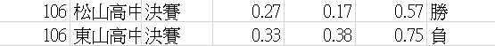
程式應用
largest = -1 #獲勝球隊各項進球率可能比輸球球隊低，因此設為-1
#判斷二分球進球率、三分球進球率及罰球進球率的大小
for k in dic_hit_rate:
if dic_hit_rate[k] > largest:
largest = dic_hit_rate[k]
largest_name = k
if largest_name == "two_point_shot":
dic_count["count_two_point_shot"] += 1
elif largest_name == "three_point_shot":
dic_count["count_three_point_shot"] += 1
else:
dic_count["count_penalty_shot"] += 1
print(largest,largest_name) #印出每個比賽勝隊中進球率最大值
break
print(dic_count) #印出dic_count字典中統計出來的結果
return dic_count
進攻方式比較的部分~~ (ﾟοﾟ人))

Slide 8
程式應用
#顯示分析後的圖表
def ShowPlot(data,session_name): #data:利用CompareDataFromFile函式整理過的資料，session_name:賽事為決賽或準決賽
li_name = [ ]
li_value = [ ]
for key in data:
li_name.append(key)
li_value.append(data[key])
#print(li)
plt.title("進球率與比賽勝負關係圖-"+session_name)
plt.xlabel("進球率")
plt.ylabel("次數")
plt.bar(li_name,li_value)
plt.savefig("進球率與比賽勝負關係圖-"+session_name)
plt.show()
畫圖的部分~~ ←(>▽<)ﾉ

Slide 9
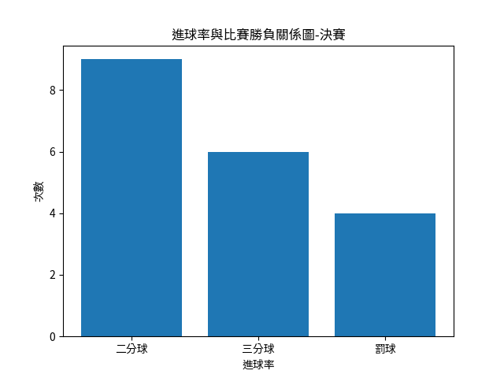
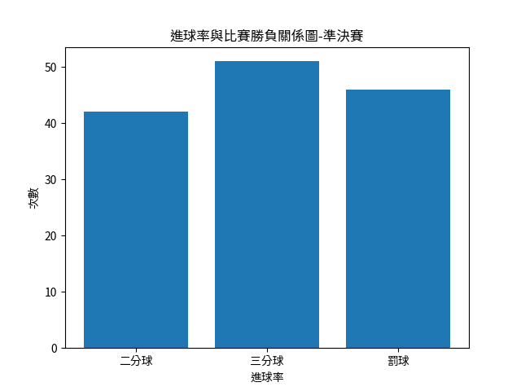
數據結果(男子組)

Slide 10
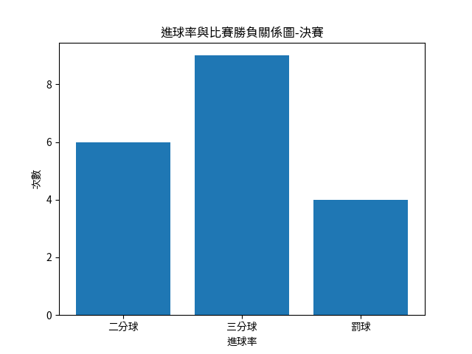
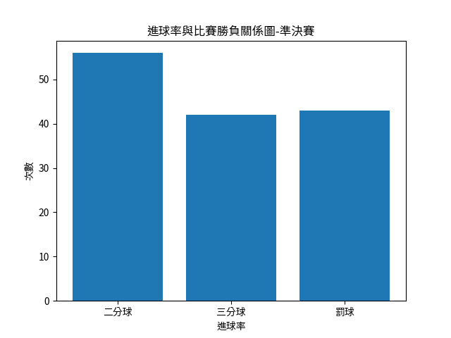
數據結果(女子組)

Slide 11
結果分析
相比兩分球跟三分球，有穩定投籃空間的罰球較不因男女、決賽或準決賽，有明顯的數據落差
整體來看，兩分球跟三分球的差距並不大
女子組相比男子組可能因為有較少的禁區裡的碰撞，在外線的手感影響幅度較大
男子組跟女子組、決賽跟準決賽中兩分球跟三分球的數據分布剛好相反???
結論:兩分球跟三分球因為需要考慮對方的防守情形，所以依照不同的戰術狀況可能有不同的影響，但從我們的分析方法來說，大致以男子組偏重三分球，女子組偏重兩分球，罰球較為平均應為所謂的「基本分」

Slide 12
報告到此結束，謝謝大家~

